Slide 1
TRAVELOKA

Slide 2
PERKENALKAN
BERLIANO ADEVITRA PERMANA ,
RISKA ANDRIANA MELIANTO
Bertugas membuat rancangan user interface website ini. (Front-End)
REVITTO PRASTIASINA ,
RAIHAN PRANATA SABILILLAH
Memastikan keamanan data user, membuat database hingga logika dari website ini. (Back-End)

Slide 3
TRAVELOKA
Website Pemesanan Tiket Pesawat
Website ini dibuat untuk memudahkan masyarakat dalam membeli tiket pesawat dengan aman dan nyaman kapanpun dan dimanpun!

Slide 4
FITUR WEBSITE TRAVELOKA
Login / Register.
Melihat katalog maskapai.
Memesan tiket pesawat sesuai maskapai yang dipilih.
(Admin) Dapat mengelola data maskapai dan data booking.

Slide 5
FONT AWESOME
Kami menggunakan layanan Font Awesome untuk mendapatkan icon-icon yang menarik dan membantu kami dalam memberi simbol atau pesan kepada user agar terlihat lebih cantik.

Slide 6
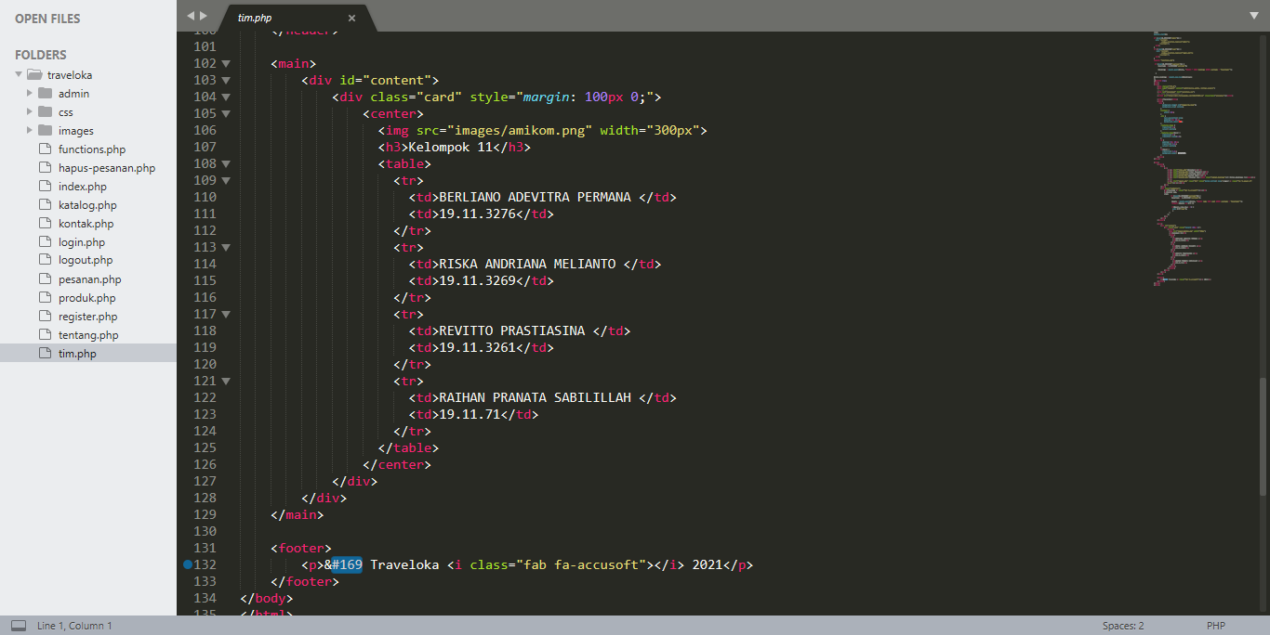
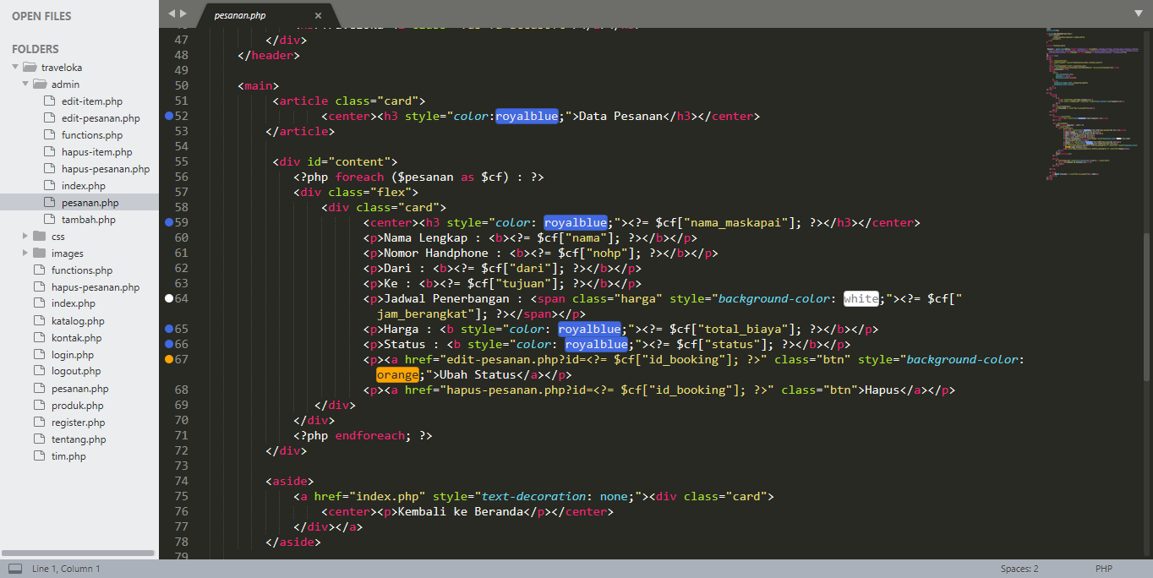
SCREENSHOOT PART OF CODINGAN

Slide 7
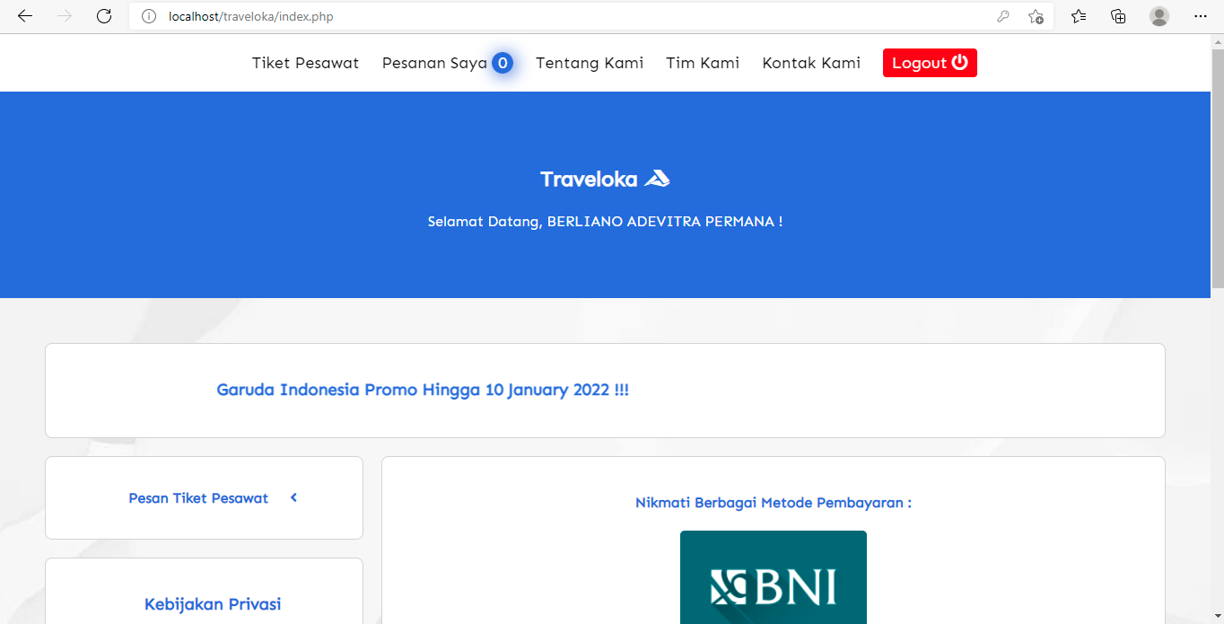
HASIL TAMPILAN FRONT END

Slide 8
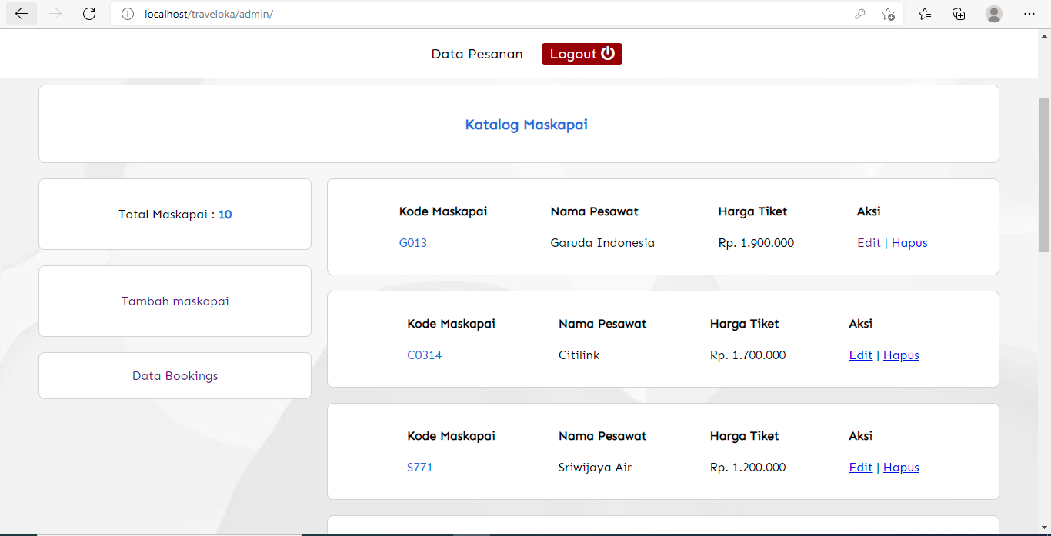
HASIL TAMPILAN BACK END

Slide 9
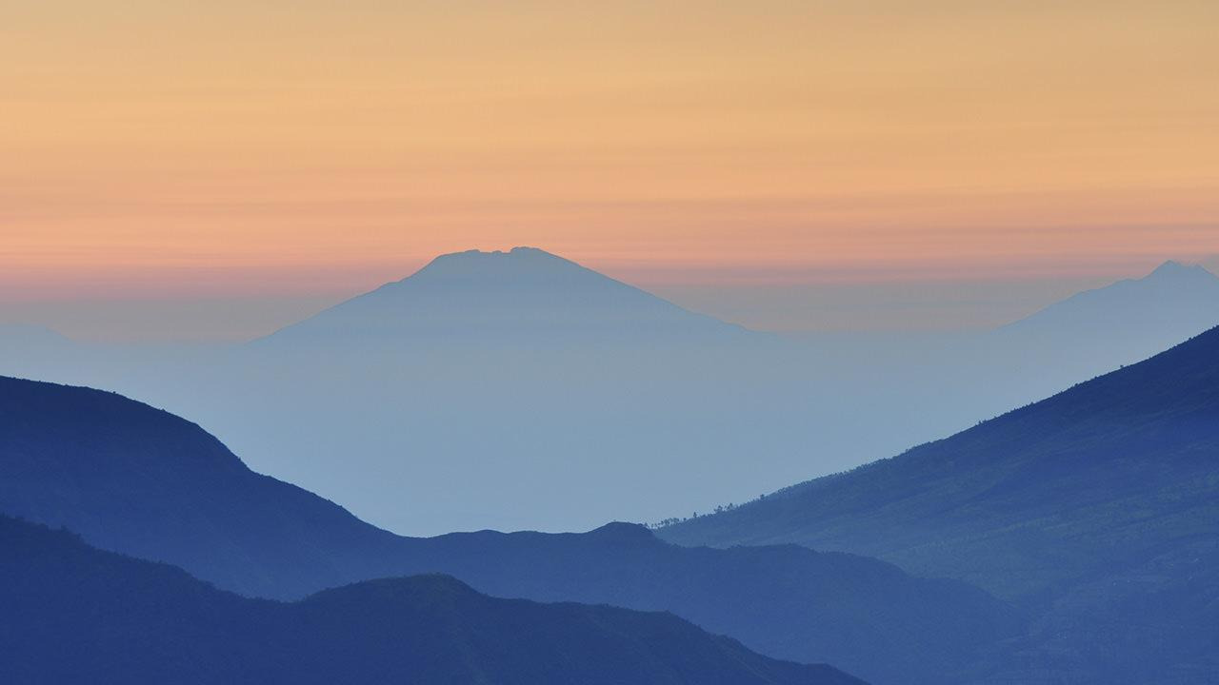
TERIMA KASIH, SAMPAI JUMPA

